Slide 1


Aplicações tecnológicas acessíveis para controle de perdas e telemetria de consumos
Sagatech
ASSEMAE 2017

Slide 2

IURE ARAÚJO
ENGENHEIRO DE CONTROLE E AUTOMAÇÃO
GERENTE COMERCIAL SAGATECH
Sagatech
ASSEMAE 2017

Slide 3


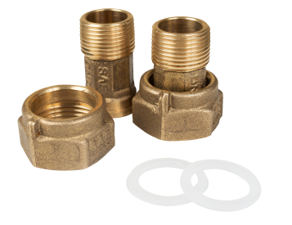
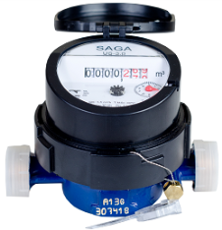
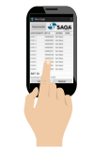
QUEM SOMOS - GRUPO SAGA
CONEXÕES METÁLICAS
FORJARIA
PERFIS EM LATÃO
COQUILHAMENTO
HIDRÔMETROS RESIDENCIAIS
HIDRÔMETROS COMERCIAIS
HIDRÔMETROS INDUSTRIAIS
MONITORAMENTO E CONTROLE DECONSUMOS
TELEMETRIA DE EQUIPAMENTOS
DESENVOLVIMENTOS DE SOFTWARES

Slide 4
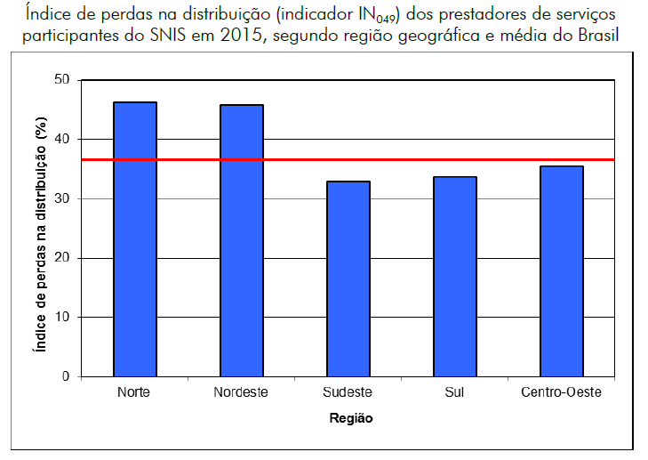

Slide 5
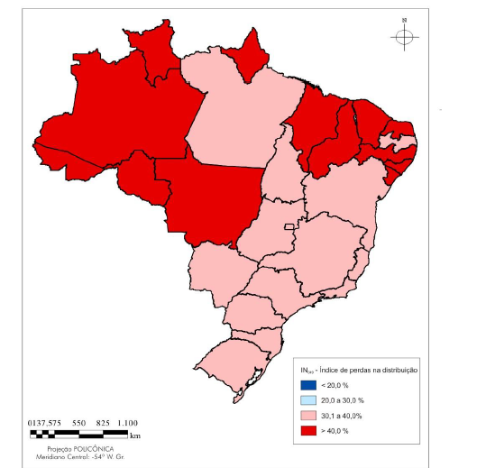
Geoespacial de perdas médias por estado

Slide 6
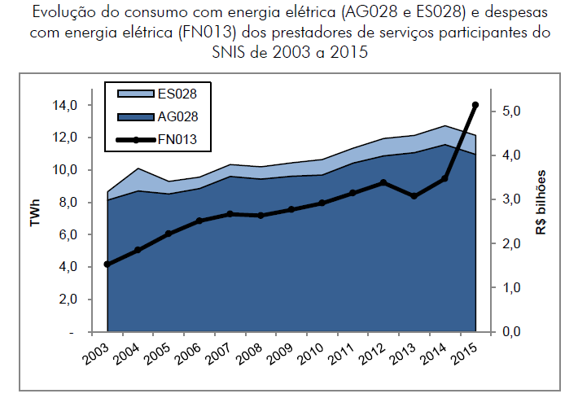

Slide 7



Slide 8

MONITORAMENTO
GESTÃO
CONTROLE

Slide 9
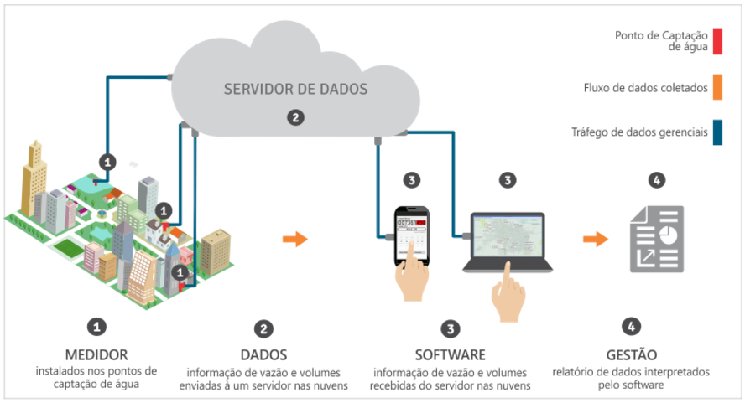

Slide 10
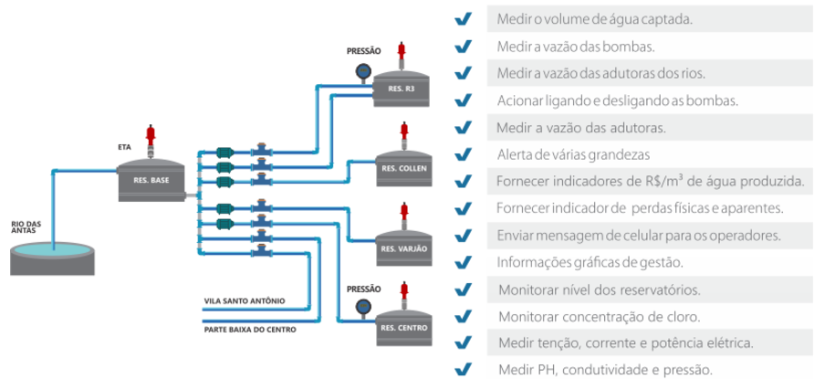

Slide 11

Investimento inicial;
Mão de obra especializada;
Baixo custo;
Alta eficiência!

Slide 13
OBRIGADO!
AGUARDAMOS O SEU CONTATO!
iure.araujo@sagamedicao.com.br
38 3251-2204
38 9 9879-6860

